Slide 1
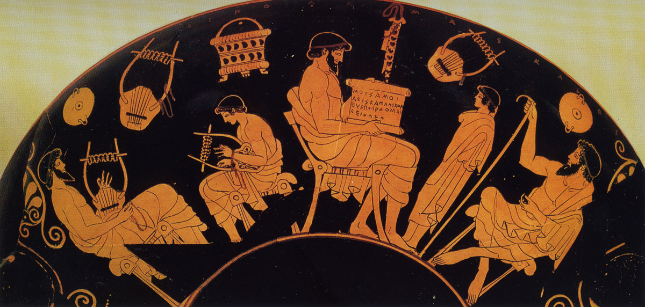
Poesia hexamêtrica didática

Slide 2
“O que vem a ser um poema didático?”
“A própria expressão “poema (ou poesia) didático”, correntemente empregada pela crítica moderna no exame de certas obras literárias antigas, já contém as sementes orientadoras de nossa reflexão sobre o presente subtópico de análise. De fato, a palavra portuguesa “didático” remonta ao verbo grego didásco (lat. doceo, de mesma raiz indo-europeia), cujos sentidos oferecidos em dicionário especializado incluem “ensinar” e “instruir”. Assim, de início podemos dizer que todo poema didático compromete-se, essencialmente, com a instrução do seu público.”
Matheus Trevisam
in Poesia didática. Virgílio, Ovídio e Lucrécio.
Campinas, Editora da Unicamp, 2014: 30.

Slide 3
E ainda...
“Poesia didática é poesia que ensina: o nome é derivado do verbo grego didaskein (ensinar), e o gênero – ou subgênero – é definido principalmente por seu assunto. Isso é geralmente de natureza técnica ou filosófica: os temas dos poemas didáticos sobreviventes vão da agricultura e da caça à astronomia e à física epicurista. Embora [...] a maioria dos poemas didáticos tenha um subtexto moral mais ou menos explícito, o objetivo ostensivo de tais obras é tradicionalmente, o ensino sistemático de uma habilidade ou de um sistema filosófico, mais do que a exortação ética como tal.”
Monica Gale

Slide 4
Características do poema didático
Apresentar um único emissor de preceitos ou saberes (“mestre” ou “professor”).
Ter por receptor um ou mais “alunos”.
Ter o objetivo de transmitir conhecimento sobre assunto que considera dominar.
Empregar uma gama variada de modos discursivos: exposição, descrição, narração, com recurso a exemplos mitológicos, fábulas, etc.
Uso do hexâmetro datílico.
Peter Toohey (apud Trevizam, 2014:30)
Intento didático explícito;
Constelação professor-aluno;
Autoconsciência poética (identificação da persona/voz textual como a de um poeta);
Ilusão de simultaneidade poética (i.e, “apresentar a fala como se todas as vezes fosse realizada no momento da leitura/escuta, em plena simultaneidade do contato do público com a obra [...]”).
Katharina Volk (apud Trevizam, 2014:38)

Slide 5
A poesia didática constitui um gênero autônomo?
O fato de empregar o hexâmetro datílico assim como a poesia épica aproxima os “gêneros”.
Os tratados de poética antiga (Aristóteles, Quintiliano) não distinguem subgêneros do epos e com frequência Homero e Hesíodo são vistos como expoentes de uma mesma vertente genérica, destoando quanto à matéria abordada (épica heroica, épica didática).
Os poetas, no entanto, sobretudo os latinos, parecem reconhecer tradições distintas (cf. a apresentação que precede o proêmio da Eneida, p. ex.).
Conclusão: “Em vez de falar da épica e da poesia didática como gêneros separados, pode ser mais acurado distinguir a épica didática da épica mitológica e histórica, mas com essa condição [conceder que haja especifidades entre os subgêneros] , e tendo em mente que toda a poesia séria foi reputada educativa na maior parte do tempo na Antiguidade, parecemos justificados ao fazer a distinção.” (Monica Gale, apud Trevizam, 2014:36)

Slide 6
HESÍODO (750-650 a.C.)
Teogonia
Os trabalhos e os dias
Catálogo das Mulheres
O escudo de Héracles
“ De lá [Áulis], para os jogos do valoroso Anfidamante
eu fiz a travessia a Cálcis: muitos prêmios anunciados
os filhos do herói magnânimo colocaram em jogo. E me orgulho de ali,
vencendo com um hino, ter levado uma trípode com asas,
que eu dediquei às Musas do Hélicon,
onde primeiro elas me puseram no caminho do canto claro.”
Os trabalhos e os dias, 654-659 (trad. Alessandro Rolim de Moura)

Slide 7
Poesia didática: Hesíodo e Virgílio
Os trabalhos e os dias, 27-32
Ó Perses! mete isso em teu ânimo,
a Luta malevolente teu peito do trabalho não afaste
para ouvir querelas na ágora e a elas dar ouvidos.
Pois pouco interesse há em querelas e discursos
para quem em casa abundante sustento não tem armazenado
na sua estação: o que a terra traz, o trigo de Deméter.
Tradução de Mary Lafer
Os trabalhos e os dias, 609-617
Quando Órion e Sírius chegarem ao meio
do céu e a dedirrósea Aurora vir Arcturo,
ó Perses, então colhe todos os cachos de uva e leva-os para casa.
Deixa-os no sol por dez dias e dez noites,
na sombra por cinco, e no sexto derrama em jarros
o presente de Dioniso, o cheio de alegria.
Mas quando as Plêiades, as Híades e a força de Órion
se põem, então é o tempo de lembrar-se da semeadura,
e que o não esteja preparado sob a terra.
Tradução de Alessandro Rolim de Moura
As Geórgicas, I, 60-70
A natureza, em definitivo, impôs tais leis
e perenes convenções a lugares determinados, desde que
Deucalião atirou pedras no mundo vazio,
origem dos mortais, estirpe dura. Então vamos!
Que touros vigorosos trabalhem o rico chão
da terra logo nos meses iniciais do ano, e o calor poeirento
cozinhe com sóis abrasadores e glebas expostas;
contudo, se a terra não for fértil, bastará levantá-la
com um leve sulco sob o próprio Arcturo:
em um caso, para que a erva searas não atrapalhe;
em outro, para que a pouca umidade não se vá da areia seca.
Tradução de Matheus Trevisan

Slide 8
Iopas, um expoente da poesia didática?
Eneida (I, 740-746):
[...] Na cítara de ouro o crinito
Iopas dedilha e descanta o que Atlante a tocar lhe ensinara.
Canta os eclipses do sol, as mudanças constantes da lua,
a geração dos mortais e dos brutos, as chuvas e o fogo,
as duas Ursas, as Híadas de águas perenes, e Arcturo,
qual a razão de banharem-se os sóis no Oceano
e de tão longas então se mostrarem nessa época do ano as noites.
Tradução de Carlos Alberto Nunes

Slide 9
A Teogonia é um poema didático?
Heródoto (Histórias, II, 53):
“Mas os helenos por assim dizer não sabiam até há bem pouco tempo qual era a origem de cada um dos deuses, nem se todos eles sempre existiram, nem qual era a sua forma. Realmente, suponho que a época de Homero e Hesíodo não é mais de quatrocentos anos anterior à nossa, e foram eles que em seus poemas deram aos helenos a genealogia dos deuses e lhes atribuíram seus diferentes epítetos e suas atribuições, honrarias e funções, e descreveram sua figura.” (Trad. Mario da Gama Kury)
Trevizam (20014:40):
“Os primórdios da poesia didática antiga remontam ao Hesíodo de Os trabalhos e os dias (não da Teogonia, tem-se por vezes observado).”
Esclarece o autor em nota (n. 62): “Para a inserção da Teogonia no panorama da poesia didática antiga, falta-lhe a nítida moldagem de um destinatário-aluno (P. Toohey).”

Slide 10
Teogonia: proêmio ou hino às Musas
Pelas Musas heliconíades comecemos a cantar.
Elas têm grande e divino o monte Hélicon
em volta da fonte violácea com pés suaves
Dançam e do altar do bem forte filho de Cronos.
Banharam a tenra pele no Parmesso
ou na fonte do Cavalo ou no Olmo divino
e irrompendo com os pés fizeram coros
Belos e ardentes no ápice do Hélicon.
Daí precipitando-se ocultas por muita névoa
Vão em renques noturnos lançando belíssima voz,
Hineando Zeus porta-égide, a soberana Hera
[...]
E o sagrado ser dos outros imortais sempre vivos.
vv 01-21, Tradução de Jaa Torrano

Slide 11
Teogonia: o hino às Musas
Teogonia, vv. 22-35
Elas um dia a Hesíodo ensinaram belo canto
quando pastoreava ovelhas ao pé do Hélicon divino.
Esta palavra primeiro disseram-me as deusas
Musas Olimpíades, virgens de Zeus porta-égide:
“Pastores agrestes, vis, infâmias e ventres só,
sabemos muitas mentiras dizer símeis aos fatos
e sabemos, se queremos, dar a ouvir revelações”.
Assim falaram as virgens do grande Zeus verídicas,
por cetro deram-me um ramo, a um loureiro viçoso
colhendo-o admirável e inspiraram-me um canto
divino para que eu glorie o futuro e o passado,
impeliram-me a hinear o ser venturoso dos sempre vivos
e a elas primeiro e por último sempre cantar.
Mas porque me vem isso de carvalho e de pedra?
Teogonia, vv. 104-115
Alegrai, filhas de Zeus, dai ardente canto,
gloriai o sagrado ser dos imortais sempre vivos,
os que nasceram da Terra e do Céu constelado,
os da Noite trevosa, os que o salgado Mar criou.
Dizei como no começo deuses e Terra nasceram,
os Rios, o Mar infinito e impetuoso de ondas,
os Astros brilhantes e o Céu amplo em cima.
Os deles nascidos deuses e doadores de bens
como dividiram a opulência e repartiram as honras
e como no começo tiveram o rugoso Olimpo.
Dizei-me isso, Musas que tendes o palácio olímpio,
dês o começo e quem dentre eles primeiro nasceu.
Tradução Jaa Torrano

